Slide 1
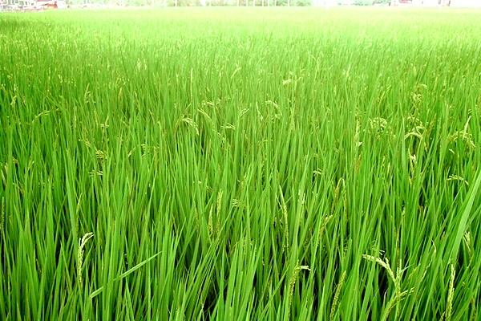
Утро с котиком Музиком комплекс артикуляционных упражнений
Ложникова К.В.
Учитель –логопед МСКОУ СКОШ №2

Slide 10
Молодцы!

